Slide 1

Communicatie
Talitha van den Brink

Slide 2





Doelgroepen
Omwonenden
Vakantieganger
Hebben vaak een scherpe kijk op hun omgeving.
Voelen zich vaak verbonden met de fysieke waarden van het landschap. Gebruiken
het landschap om te wandelen, fietsen.
Bezoekt de omgeving om er even tussen uit te zijn. komt vooral voor de rust en het ontdekken van de omgeving.
recreant
Ondernemers
De recreant kan een persoon zijn die uit de buurt komt of een dagje er op uit is. komt om te wandelen, fietsen,iets te leren over de omgeving of om er gezellig tussen uit te zijn met andere.
Gebruiken de omgeving als marketingtool. Voor horeca en overnachtingsplekken voegt de omgeving meer belevingswaarde toe.

Slide 3
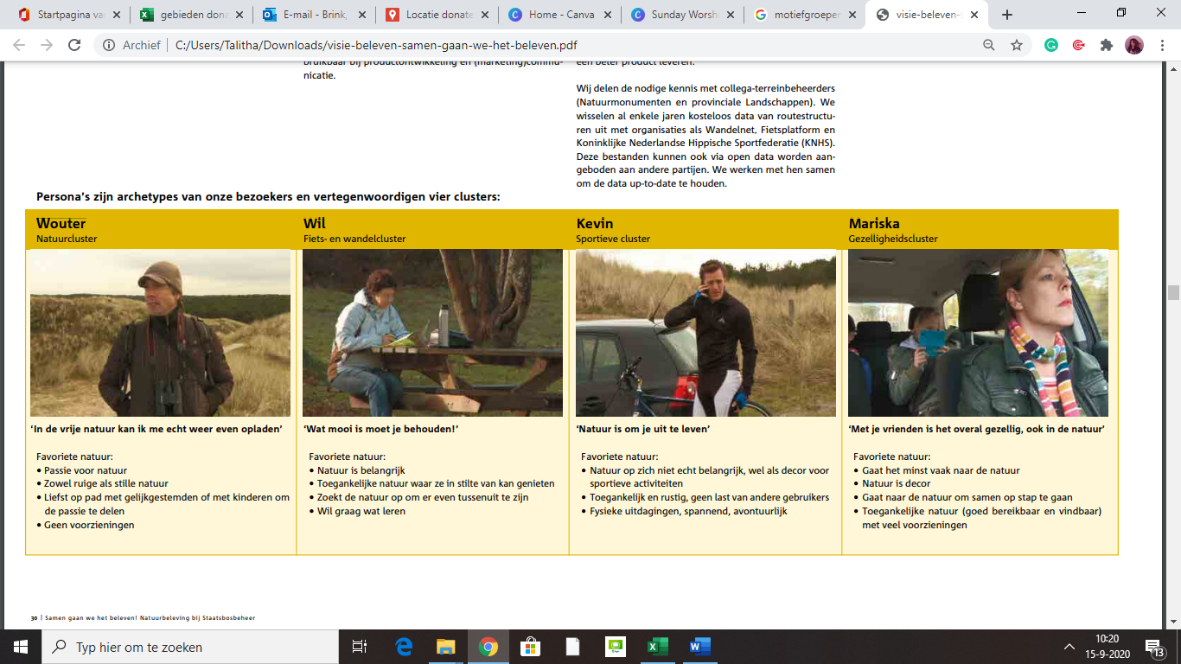
Motiefgroepen
‘In de vrije natuur kan ik me echt weer even opladen’
Favoriete natuur:
• Passie voor natuur
• Zowel ruige als stille natuur
• Liefst op pad met gelijkgestemden of met kinderen om
de passie te delen
• Geen voorzieningen
‘‘Wat mooi is moet je behouden!’
Favoriete natuur:
• Natuur is belangrijk
• Toegankelijke natuur waar ze in stilte van kan genieten
• Zoekt de natuur op om er even tussenuit te zijn
• Wil graag wat leren
‘‘‘Natuur is om je uit te leven’
Favoriete natuur:
• Natuur op zich niet echt belangrijk, wel als decor voor
sportieve activiteiten
•Toegankelijk en rustig,geen last van andere gebruikers
•Fysieke,uitdagingen,spannend, avontuurlijk
‘‘Met je vrienden is het overal gezellig, ook in de natuur’
Favoriete natuur:
• Gaat het minst vaak naar de natuur
• Natuur is decor
• Gaat naar de natuur om samen op stap te gaan
• Toegankelijke natuur (goed bereikbaar en vindbaar)
met veel voorzieningen

Slide 4

Social media

Slide 5
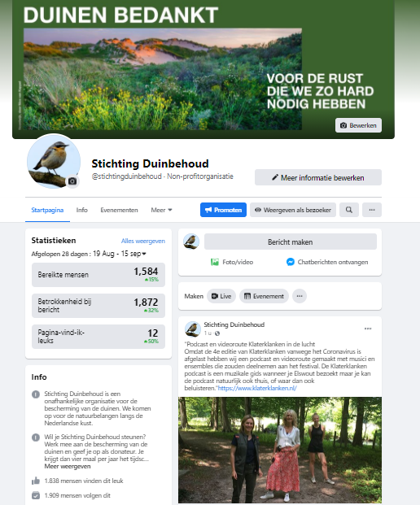
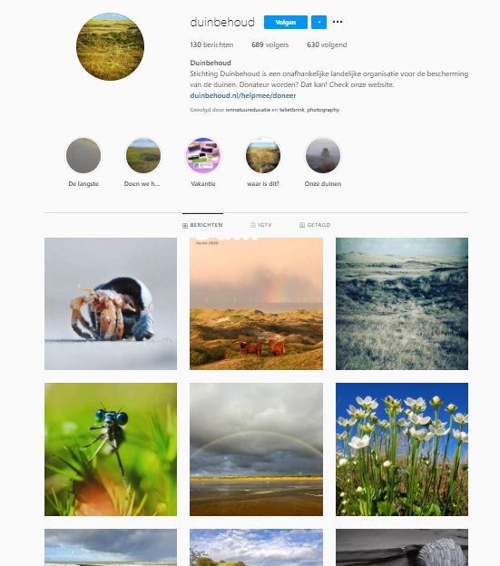



Slide 6
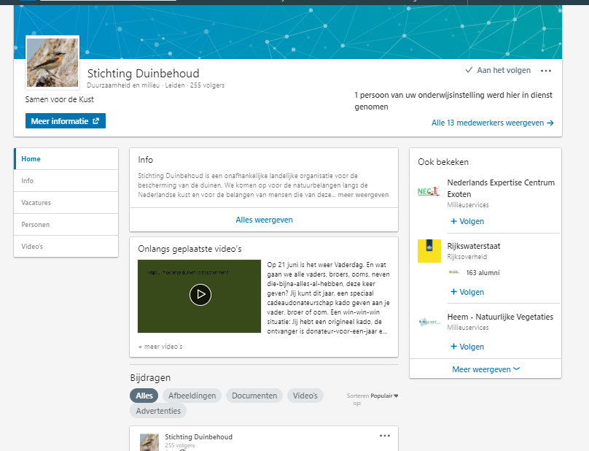
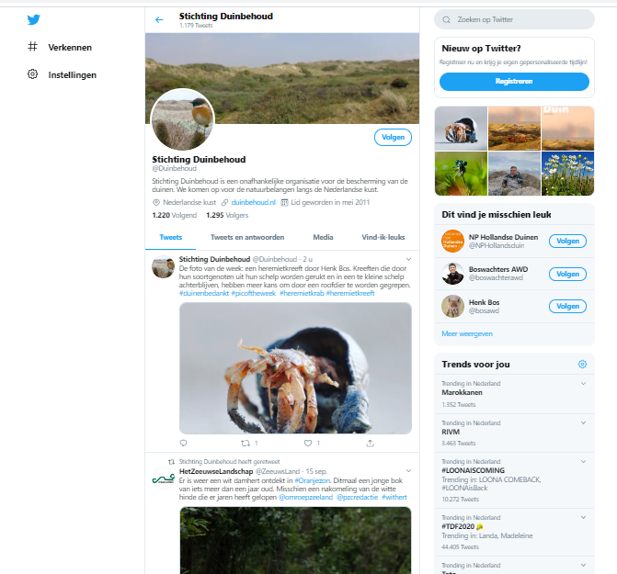



Slide 7
statistieken
Instagram
Facebook
Vrouw
49%
Man
51%
Volger: 689
Meeste activiteiten:18:00
Locatie: Amsterdam
Leeftijd :
Volgers:1.909
Meeste activiteiten:11:00-12:00
Locatie:Den Haag
Leeftijd :
65+
55-64
55-64
45-54
45-54
35-44
35-44
25-35
25-35
0
10
20
30
0
5
10
15
20
25

Slide 8

Linkedin
Volgers bedrijfspagina: 255
Volgers persoonlijke pagina:500+
Twitter
Volgers:1.292

Slide 9

Volgers 2018-2020
Instagram
Facebook
2018:6
Nu:689
2018:1.637
Nu:1.909
Twitter
Linkedin
2018:1.177
Nu:1.292
2018 bedrijfspagina: 197
persoonlijke pagina:500+
Nu bedrijfspagina: 255
persoonlijke pagina:500+

Slide 10

Social media meest genoemde woorden natuurgebieden algemeen
Bos (31.239) Bomen,stilte,actie
Duinen (15.273) Mooiste, Drunense, Hollandse ,bouw, waarde , economie, golf, yoga
Wadden (10.977) Vogelfestival, marker wadden, trots

Slide 11


Database

Slide 12
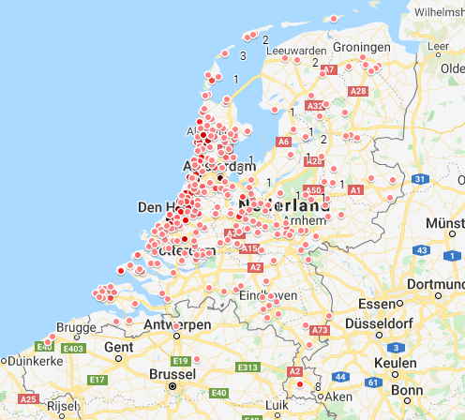
DONATEURS
Aantal:862
redactie: 28
Medewerker:7
redactie/medewerker:10
Fotograaf:27
auteur: 23
Nieuwsbrief ontvangers: 136
Gebieden met het hoogste aantal donateurs:
Den Haag
Haarlem
Leiden
Amsterdam
Katwijk
0
50
100
150

Slide 13
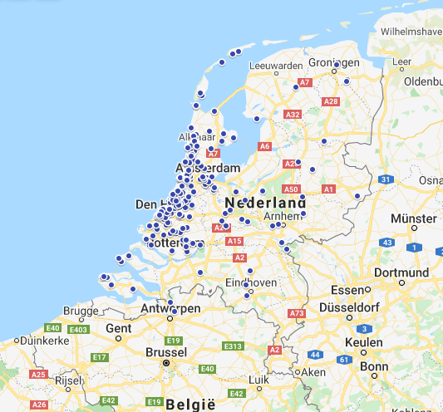
65+ DONATEURS
Aantal:350
redactie: 1
redactie/medewerker:1
Fotograaf:3
auteur: 3
Nieuwsbrief ontvangers: 57
Gebieden met het hoogste aantal donateurs:
Den Haag
Amsterdam
Haarlem
Leiden
Katwijk
0
10
20
30
40
50

Slide 14
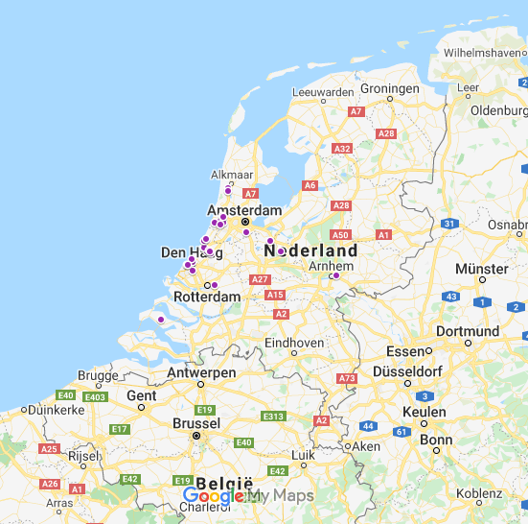
BESCHERM HEER/VROUW
Aantal:31
redactie/medewerker/fotograaf/auteur:3
Nieuwsbrief ontvangers: 9
Gebieden met het hoogste aantal donateurs:
Den Haag
Haarlem
Leiden
Noordwijk
Heilo
0
1
2
3
4
5

Slide 15
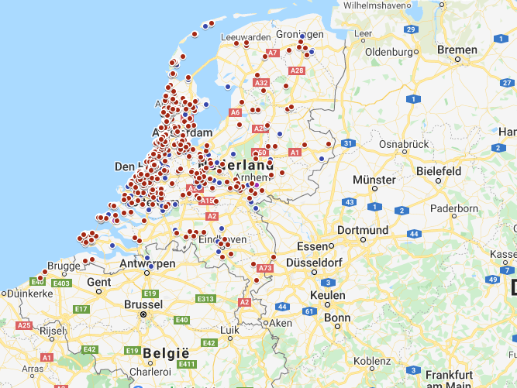
TOTAAL AANTAL DONATEURS
Aantal:1.243

Slide 16
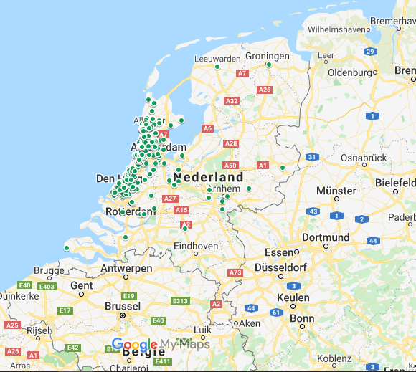
VRIJWILLIGER PWN/DUNEA
Aantal:745
fotograaf/auteur: 4
auteur:3
Fotograaf:7
Nieuwsbrief ontvangers: 38
Gebieden met het hoogste aantal donateurs:
Haarlem
Castricum
Den haag
Heemskerk
Bergen
0
25
50
75
100

Slide 17

KUSTBESCHERMER
Aantal:1094
Al Donateur:83
Instellingen:4
Medewerkers:8
Vrijwilliger: 26
Nieuwsbrief ontvangers:1006

Slide 18

Neuzen dezelfde kant op
BRAINSTORM TIJD

Slide 19
Doelen Stichting Duinbehoud
-Duinbehoud zet zich als onafhankelijke landelijke organisatie in voor bescherming, herstel en versterking van de natuur aan de kust. Zij komt op voor de belangen van de natuur en voor de belangen van mensen die van de kust willen genieten. Om dit doel te bereiken stimuleert Duinbehoud een goed natuurbeheer en steunt zij vormen van duurzaam gebruik van de duinen, zoals kustbescherming, recreatie en waterwinning.
- Natuurbeheer (behouden en versterken)
-Duurzaam gebruik (waterwinning op een ecologische verantwoordelijke manier, gezonde ondernemingsmilieu, recreëren zonder dat het schade toe brengt aan de omgeving)

Slide 20
Wat is de meerwaarde van Stichting Duinbehoud ?
  Deskundig
  Onafhankelijk
  Lokaal & landelijk actief
  Mensen op locatie
  Zet zich zowel in voor mens als natuur
  Grote groep gemotiveerde vrijwilligers
  In tegenstelling tot veel andere natuurorganisaties die heel breed natuur georiënteerd zijn. Is stichting duinbehoud juist heel specifiek bezig met de duinen.
  ................................................................................................................................................
  ................................................................................................................................................
  ................................................................................................................................................

Slide 21
Doelen communicatie
  Het vergroten van verwondering, betrokkenheid en bewustwording betreffende het kustgebied en het belang van bescherming.
  Het vergroten van bekendheid van de Stichting Duinbehoud.
  Relatie onderhouden met betrokkenen en potentiële donateurs
  Nieuwe donateurs werven
  Het publiek informeren over wat er speelt in de duinen
  Nieuwe vrijwilligers werven
  ................................................................................................................................................
  ................................................................................................................................................
  ................................................................................................................................................

Slide 22
Wat is onze boodschap?
• Stichting Duinbehoud is een onafhankelijke landelijke organisatie voor de bescherming van de duinen. Zij komt op voor de natuurbelangen langs de Nederlandse kust en voor de be-langen van mensen die van deze natuur willen genieten. Zij stuurt regelmatig adviezen naar de overheid en naar beheerders om de natuur beter te beschermen of om nieuwe na-tuurgebieden in te richten. Door het geven van voorlichting, voeren van acties, overleg en juridische procedures probeert Duinbehoud de natuur langs de kust te versterken.
  ................................................................................................................................................
  ................................................................................................................................................
  ................................................................................................................................................

Slide 23

Doelgroepen/Motiefgroepen
WELKE MISSEN ER NOG?
  ................................................................................................................................................
  ................................................................................................................................................
  ................................................................................................................................................

Slide 24
Brainstormen in groepen
-Talitha & Anky
-Kaja & Ruben
-Kees& Erika
Carine & Maartje

Slide 25
Doelgroep
OMWONENDE
Uitleg:
Hebben vaak een scherpe kijk op hun omgeving.
Voelen zich vaak verbonden met de fysieke waarden van het landschap. Gebruiken
het landschap om te wandelen, fietsen.
  Via welke communicatie middek kunnen we deze groep bereiken?
  welke onderwerpen spreken deze doelgroep aan ?

Slide 26
Doelgroep
ONDERNEMERS
Uitleg:
Gebruiken de omgeving als marketingtool. Voor horeca en overnachtingsplekken voegt de omgeving meer belevingswaarde toe.
  Via welke communicatiemiddelen kunnen we deze groep bereiken?
  welke onderwerpen spreken deze doelgroep aan ?

Slide 27
Doelgroep
VAKANTIEGANGER
Uitleg:
Bezoekt de omgeving om er even tussen uit te zijn. komt vooral voor de rust en het ontdekken van de omgeving.
  Via welke communicatiemiddelen kunnen we deze groep bereiken?
  welke onderwerpen spreken deze doelgroep aan ?

Slide 28
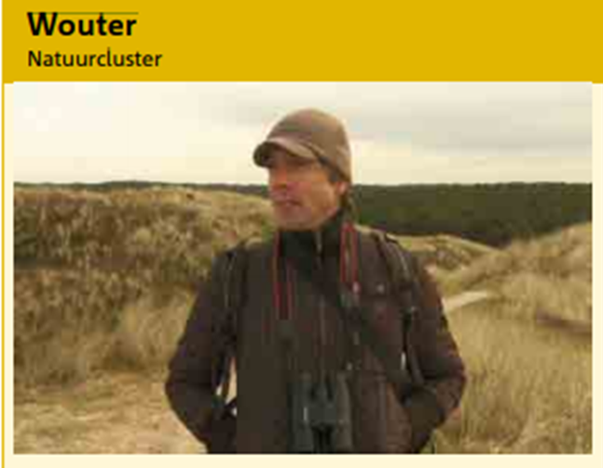
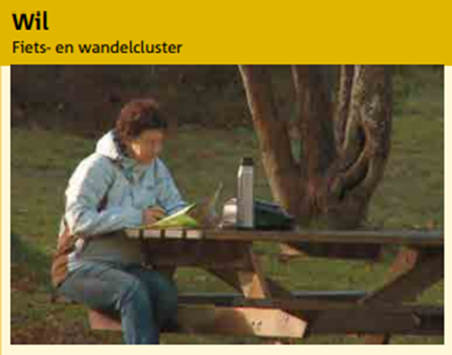
Doelgroep
Denk hierbij aan de motiefgroepen
-Natuur
-Fietsen/wandenlen
-Sportief
-Gezelligheid
RECREANT
Uitleg:
De recreant kan een persoon zijn die uit de buurt komt of een dagje er op uit is. komt om te wandelen, fietsen,iets te leren over de omgeving of om er gezellig tussen uit te zijn met andere.
  Via welke Communicatie middelen kunnen we deze groep bereiken?
  welke onderwerpen spreken deze doelgroep aan ?

